Slide 1
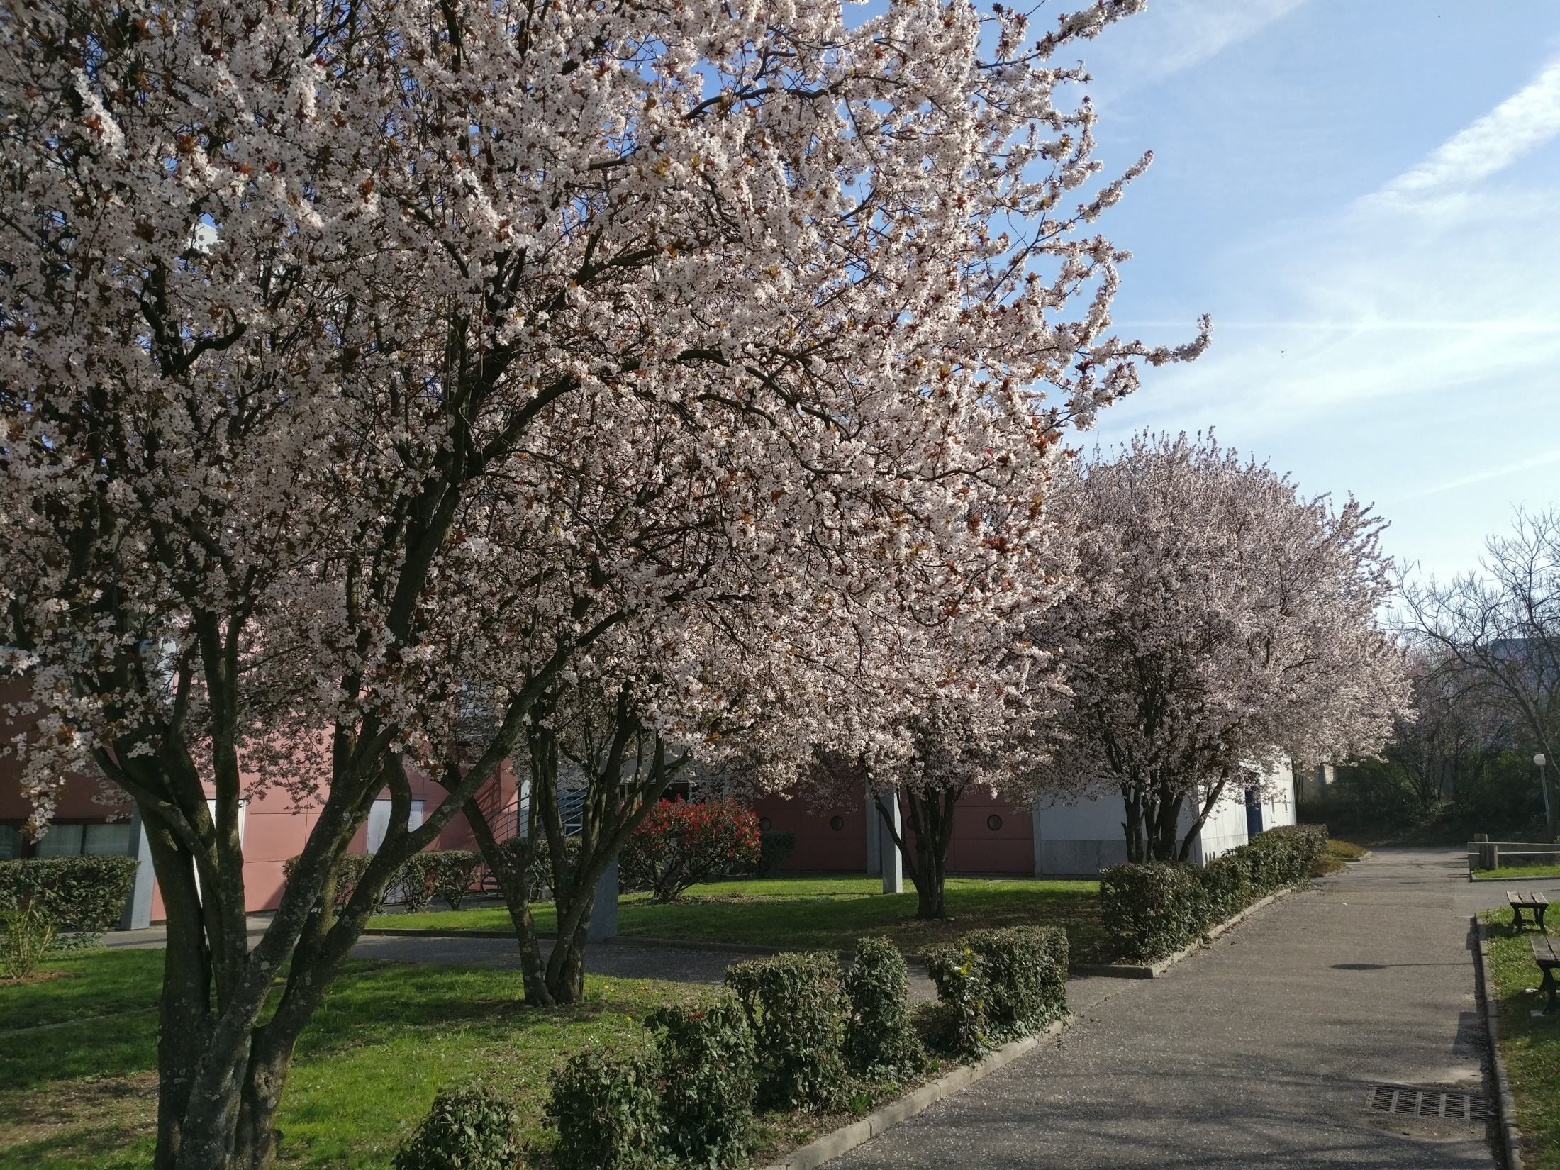

LYCEE CONDORCET

Slide 2
Orientation seconde
I- La télé inscription (Educonnect)
II- La voie générale et technologique
III- Saisie des vœux (Affelnet et spécificités)
Réponse à vos questions

Slide 3

I- La tele inscription

Slide 4
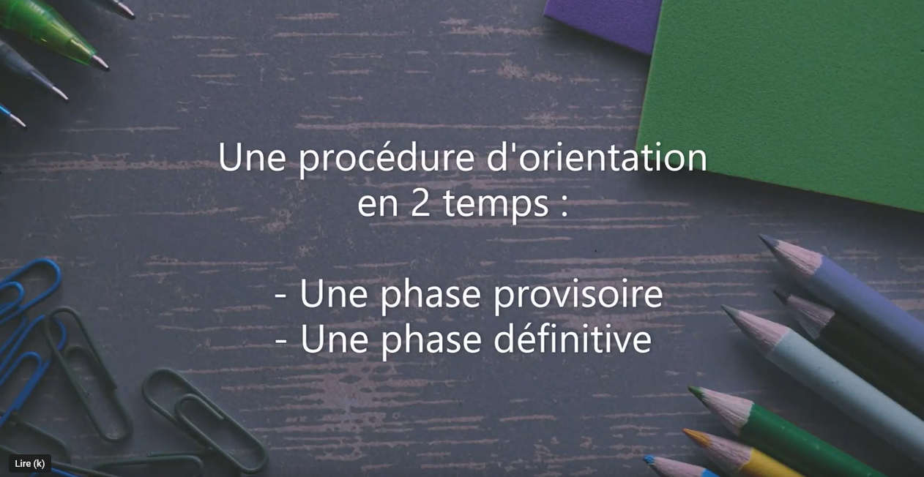
SAISIE DES VŒUX PROVISOIRES : de janvier à mars (avant le conseil de classe de votre enfant!)
SAISIE DES VŒUX DEFINITIFS: Du 4 mai au 26 mai dernier délai de rigueur avant les conseils de classe de votre enfant!

Slide 5

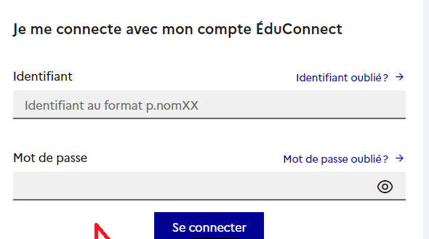
1- Se connecter sur Educonnect
1- Taper sur Google « Educonnect » ou allez sur ENT Condorcet et se connecter
2- Cas 1: Vous avez un compte Educonnect, avec un identifiant et un mot de passe connu: vous vous connectez directement!

Slide 6
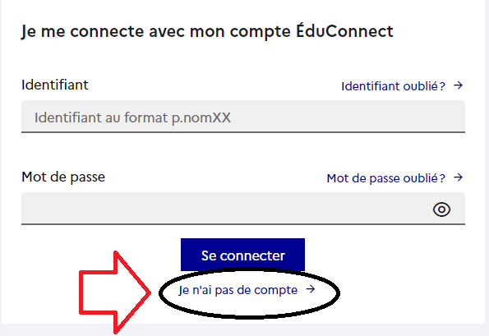
Cas II: vous n’avez pas de compte Educonnect:
Vous cliquez sur « Je n’ai pas de compte »

Slide 7

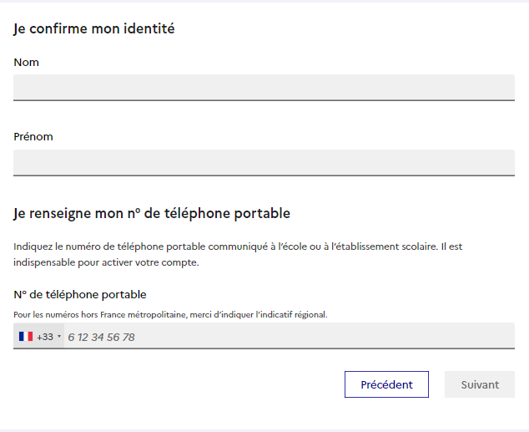
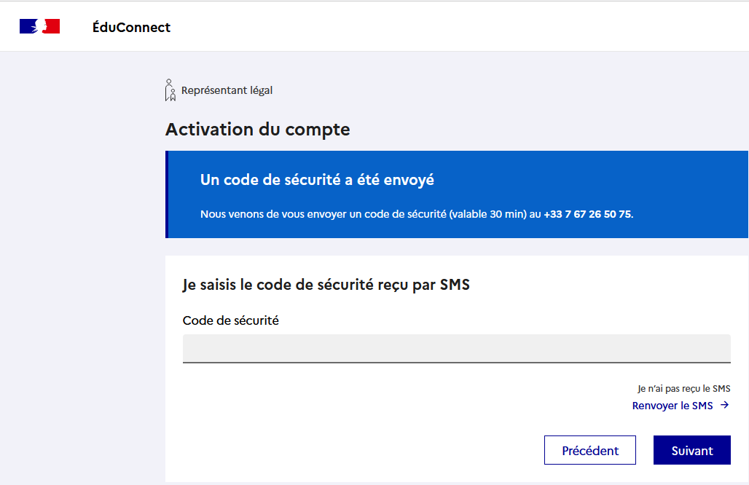
Je complète mon identité
Le numéro de téléphone portable donné lors de l’inscription de votre enfant. Si vous avez changé de numéro, contactez le secrétariat de direction du lycée et communiquez le lui et votre compte sera réactivé au bout de 48h.

Slide 8
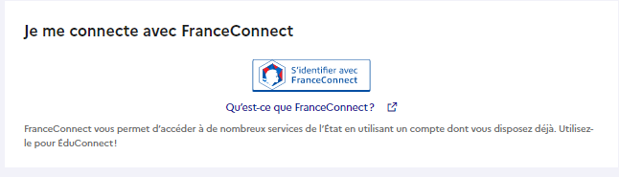
Cas III: Je me connecte avec FranceConnect avec mon numéro des impôts (identifiant impôts ou CAF)

Slide 9
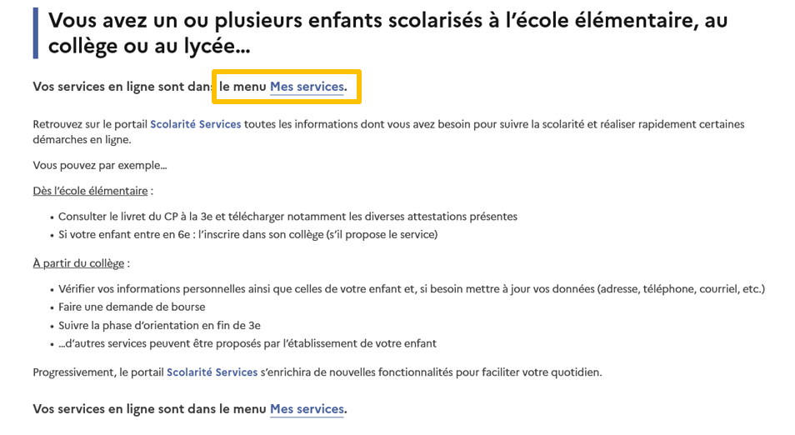
Connexion au service en ligne Orientation
Accès aux services en ligne dans le menu Mes services.

Slide 10
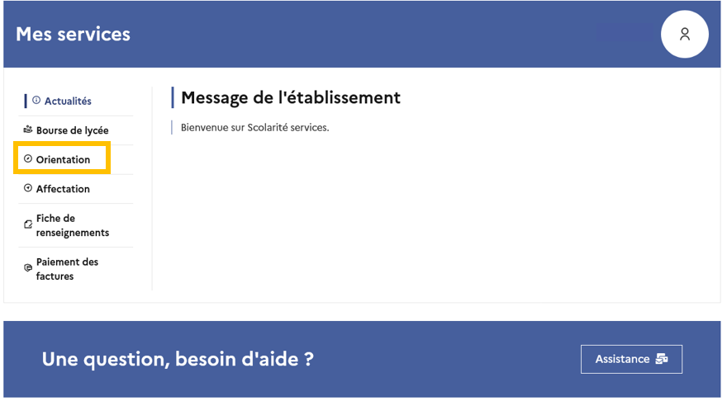
Connexion au service en ligne Orientation
Sur la page d’accueil de Scolarité services je clique sur Orientation à partir de la date indiquée par le chef d’établissement.

Slide 11

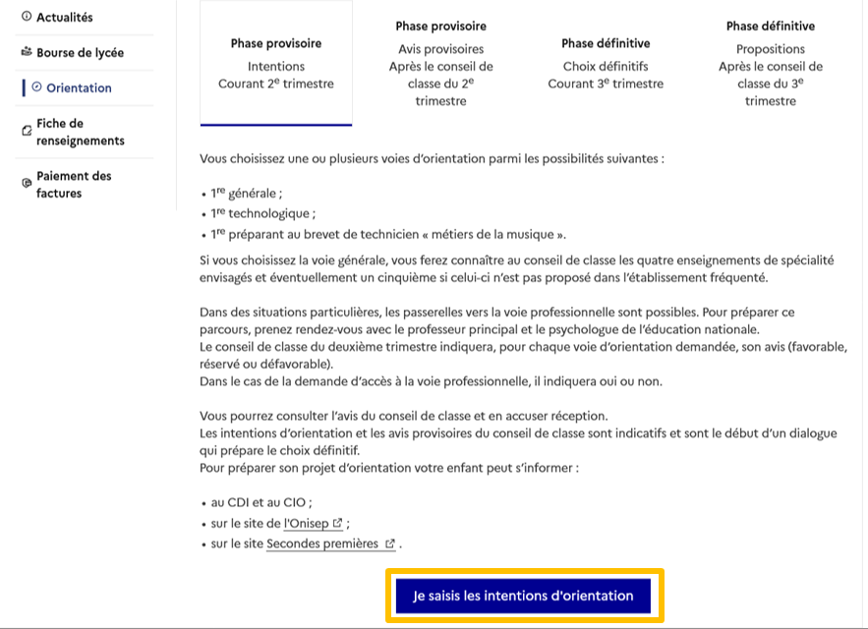
Saisie des intentions d’orientation
Présentation de chaque phase pour repérer les différentes étapes.

Slide 12
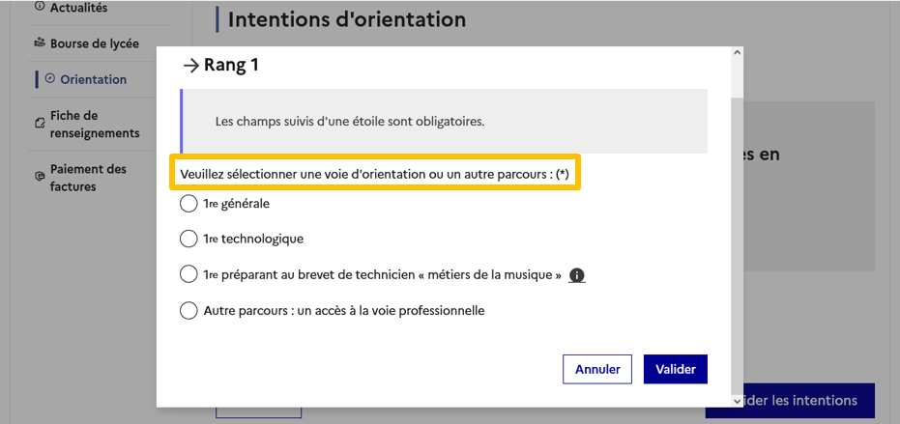
Saisie des intentions d’orientation
La sélection d’une voie se fait dans l’ordre de préférence, il est possible de les modifier jusqu’à la fermeture du service en ligne Orientation à la date indiquée par le chef d’établissement.

Slide 13
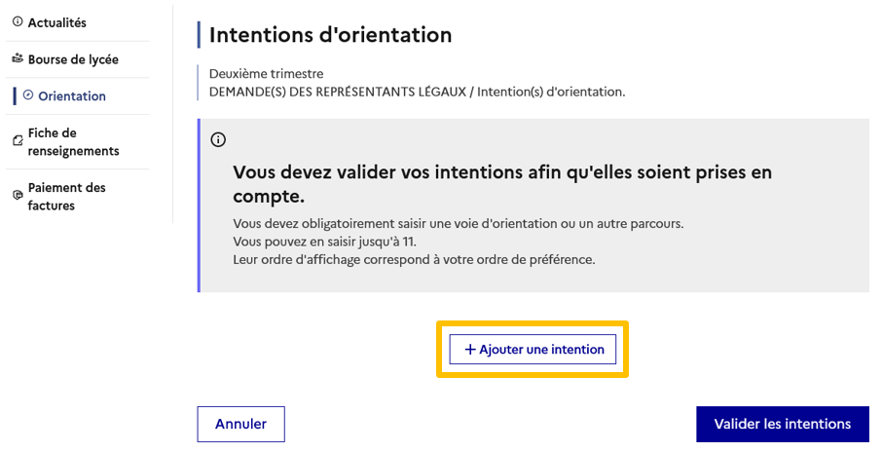
Saisie des intentions d’orientation
Le bouton « + Ajouter une intention » ouvre une fenêtre qui permet la sélection d’une voie d’orientation, les intentions doivent être validées pour être enregistrées.

Slide 14
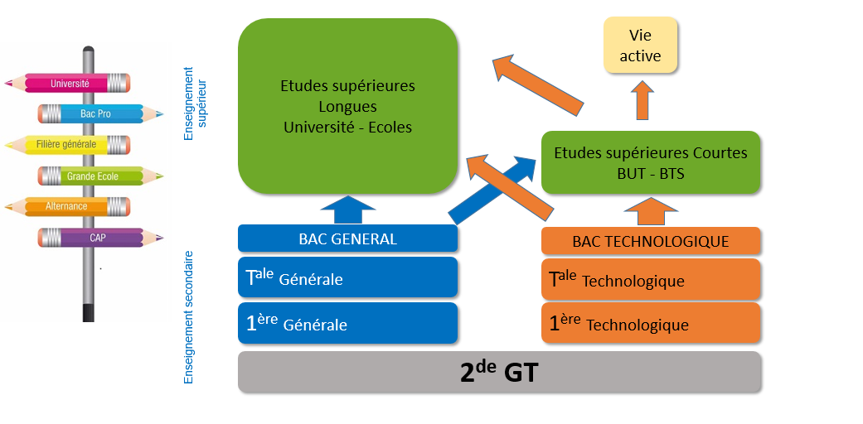
CAS III: VOIE PROFESSIONNELLE
CAS I: 1ère générale
CHOISIR 3-4 SPECIALITES…
Apprentissage
CAP
2NDE PRO
1ère PRO
CAS II: 1ère TECHNOLOGIQUE
1ère STMG
1ère STI2D
À Condorcet et autres établissements

Slide 15
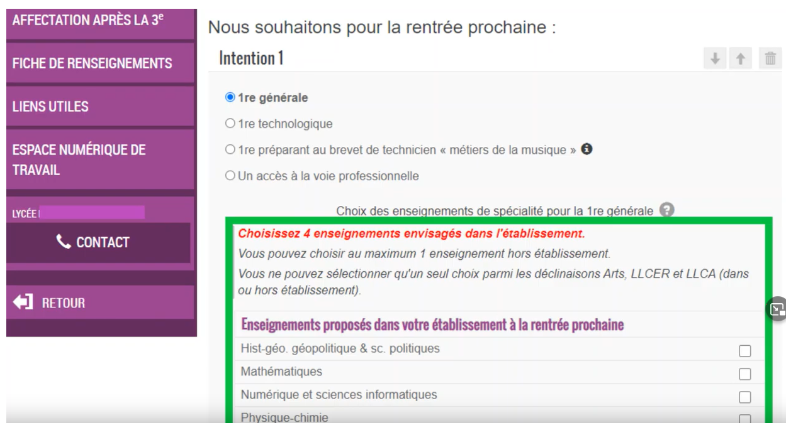
Pour une orientation en première générale

Slide 16

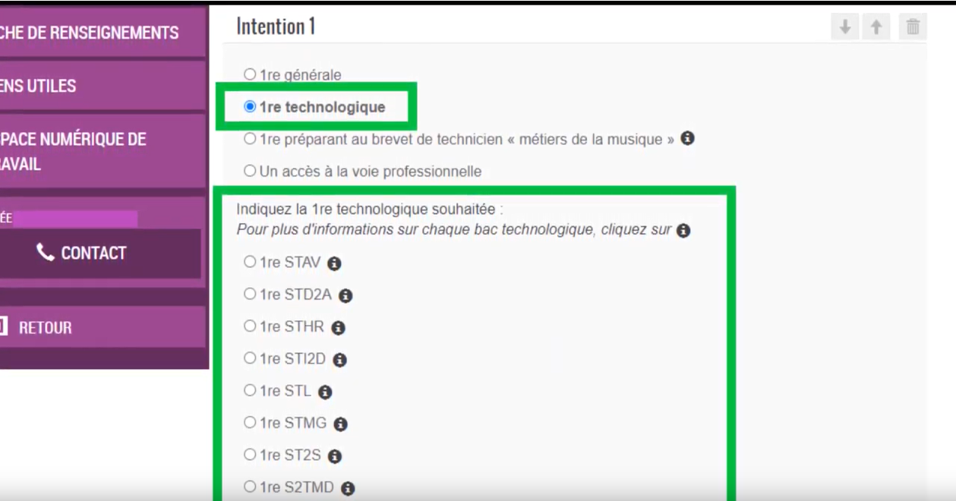
Pour une orientation en première technologique

Slide 17
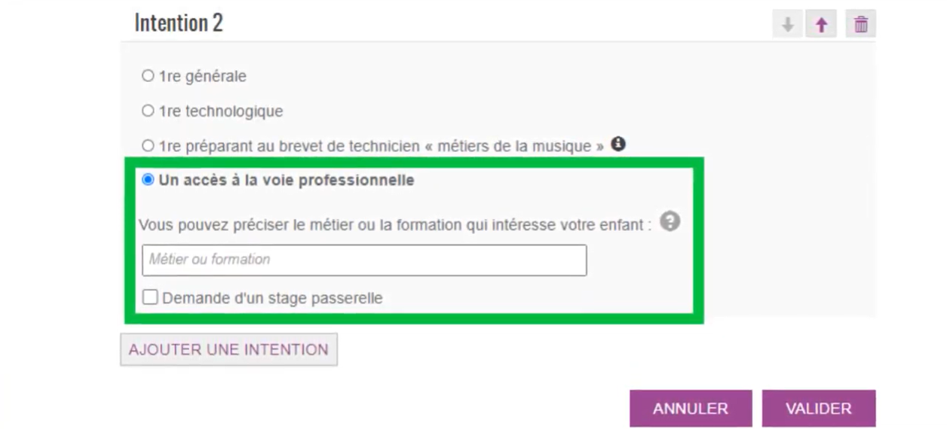
Pour une orientation en voie professionnelle

Slide 18
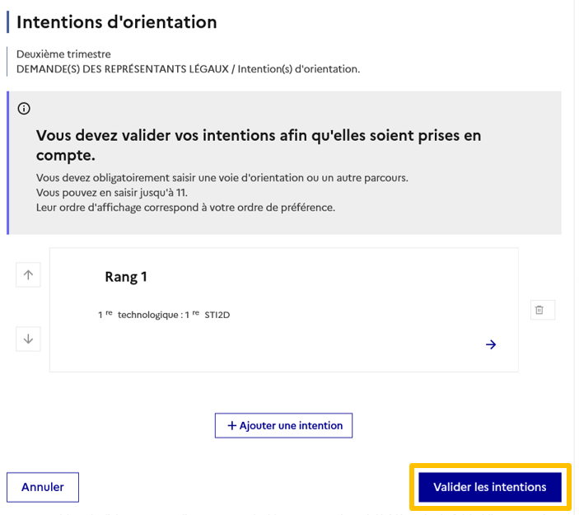
Validation des intentions d’orientation
Le récapitulatif des intentions d’orientation saisies doit être validé pour être enregistré.
OBLIGATION DE valider votre saisie pour la prise en compte de votre demande d’orientation!

Slide 19
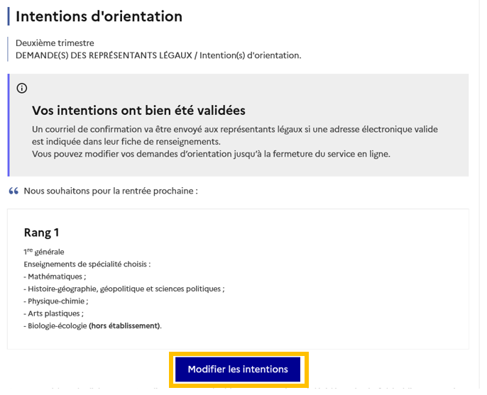
Validation des intentions d’orientation
Un courriel avec le récapitulatif des intentions d’orientation est transmis à chaque représentant légal.
Les intentions peuvent être modifiées jusqu’à la fermeture du service.

Slide 20
Consultation et accusé de réception de l’avis provisoire du conseil de classe

Slide 21
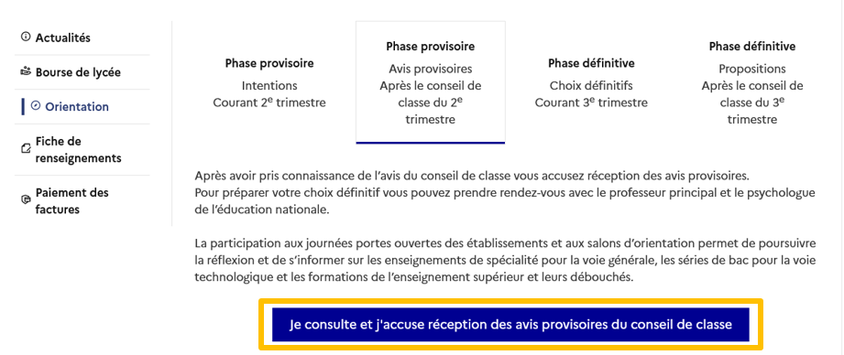
Consultation et accusé de réception de l’avis provisoire du conseil de classe
L’accusé de réception des avis du conseil de classe pourra être effectué indifféremment par l’un ou l’autre des représentants légaux.

Slide 22
II- La VOIE GENERALE ET TECHNOLOGIQUE

Slide 23
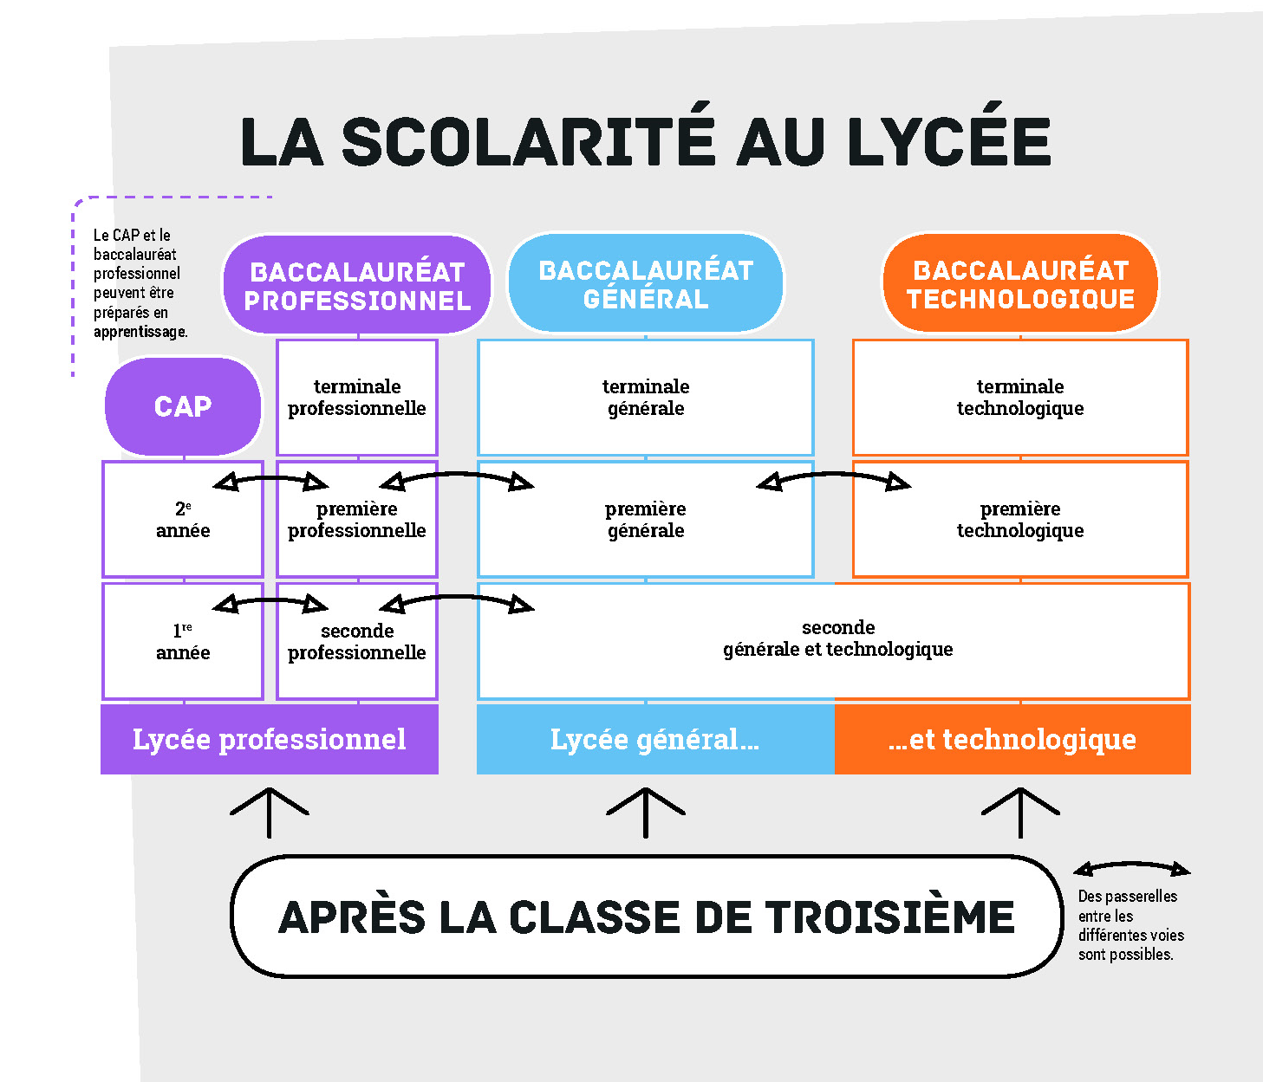

Slide 24
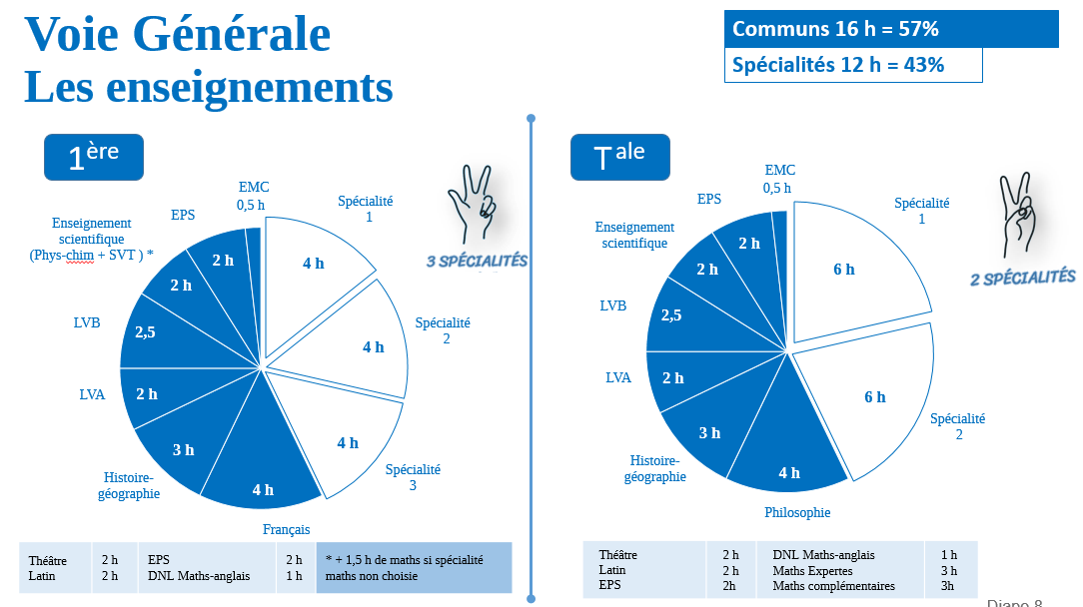
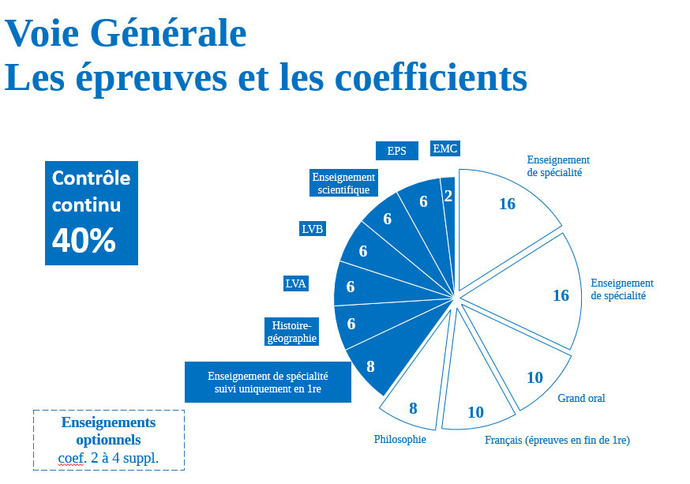
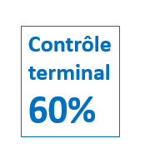
CAS I: 1ère générale

Slide 25

Les spécialités au lycée condorcet : Pôle scientifique

Slide 26

Les spécialités au lycée condorcet : Pôle SCIENCES HUMAINES - Littéraire

Slide 27

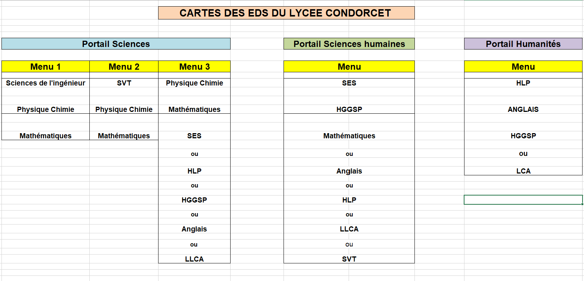
DE LA COHERENCE DANS LES CHOIX DE SPECIALITES….

Slide 28
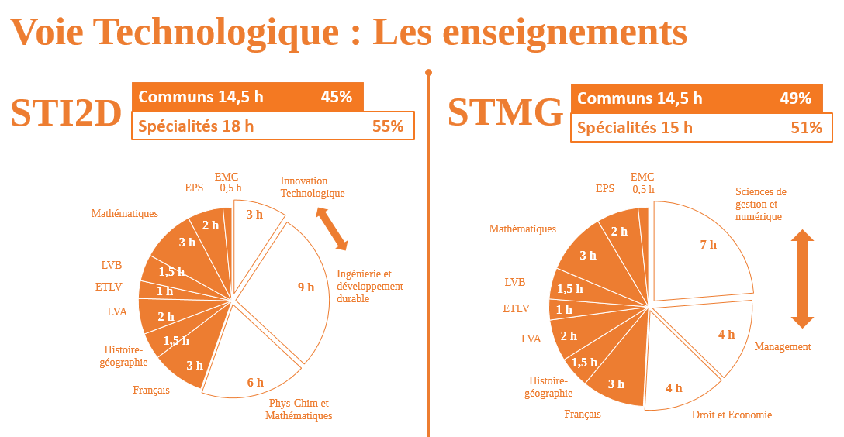
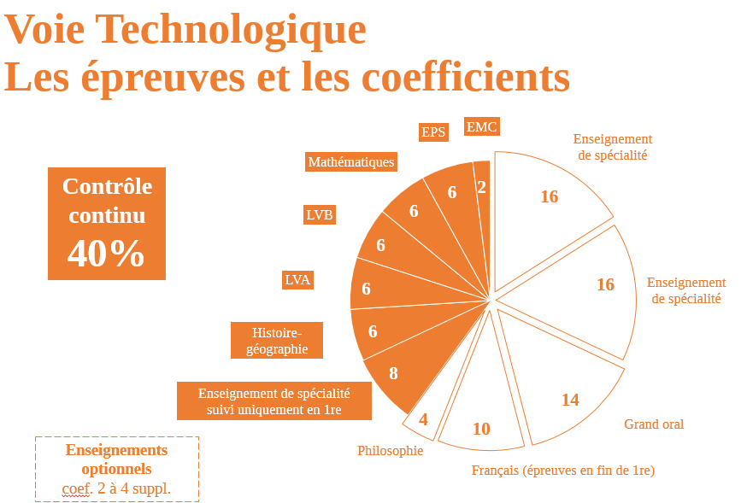
CAS II: 1ère Technologique

Slide 29

Les enseignements spécifiques du bac technologique
Bac STMG
Sciences de gestion et numérique Droit et économie Management
Management, sciences de gestion et numérique au choix: + DROIT & ECONOMIE
• gestion et finance
• mercatique (marketing)
Ressources humaines et communication
• systèmes d’information de gestion
Bac STI2D
InnovationTechnologique
I2D: Ingénierie et développement durable
Physique-chimie & mathématiques
(2I2D). Au choix :
• architecture et construction
• énergies et environnement
• innovation technologique et éco-conception
• systèmes d’information et numérique
Physique - chimie et mathématiques
Attention, incompatibilité de choisir la voie technologique avec section sportive FOOTBALL!

Slide 30
Spécialités bac technologique et autres établissements :
STMG (Sciences Techniques du Management et de la gestion) :
Lycées Condorcet (Saint Priest), Jean Paul Sartre (Bron), Jacques Brel et Marcel Sambat (Vénissieux)
STI2D (Sciences Techniques de l’Industrie et du développement durable) :
- Lycées Condorcet (Saint Priest), Marcel Sambat (Vénissieux), La Martinière Montplaisir (Lyon 8ème), La Mâche (Lyon 8ème)
ST2S (Sciences Techniques de la santé et du social) :
- Lycées Jean Paul Sartre (Bron), Jacques Brel (Vénissieux) et Lumière (Lyon 8ème)
STL (Sciences Techniques du laboratoire) :
- Lycées Jean Paul Sartre (Bron) et Marcel Sambat (Vénissieux)
STHR (Sciences Techniques de l’hôtellerie et de la restauration) :
- Lycées Jehanne de France (Lyon 9ème) et François Rabelais (Dardilly)
STAV (Sciences Techniques de l’agronomie et du vivant) :
- Lycées André Paillot (St Genis Laval), Agrotec (Vienne), lycée horticole (Dardilly)
STD2A (Sciences Techniques du Design et des arts appliquées) :
- Lycées Jean Paul Sartre (Bron), La Martinière Diderot (Lyon 1er)
S2TMD (Sciences Techniques du théâtre, musique et danse) :
- Lycée Antoine de Saint Exupéry (Lyon 4ème)

Slide 31
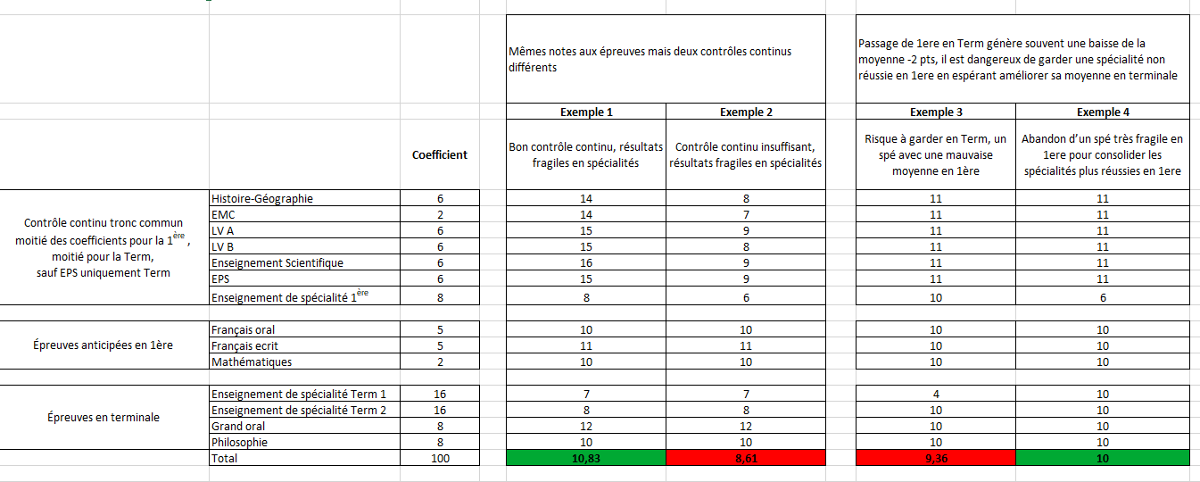
ATTENTION : Le tronc commun n’est pas à négliger et le choix des spécialités est primordial !!

Slide 32
III- Saisie des vœux et spécificités

Slide 33
FICHE AFFELNET

Slide 34
Fiche de voeux

Slide 35
Sécurisation parcours
10 vœux possibles (1ère G, 1ère techno, 1ère pro etc)
Priorité des voeux importante sinon risque de perdre sa place
Si plusieurs choix de lycées, mettre toujours Condorcet en dernier vœux (le lycée de secteur)
BIEN REMPLIR LA FICHE DE SAISIE EN PLUS EDONNECT
Pour être accepté dans un vœu, il faut avis favorable du conseil de classe, cas échéant proviseur-adjoint (Mr Le-Roux ou Mr Taillandier) ou en dernier recours la commission d’appel

Slide 36
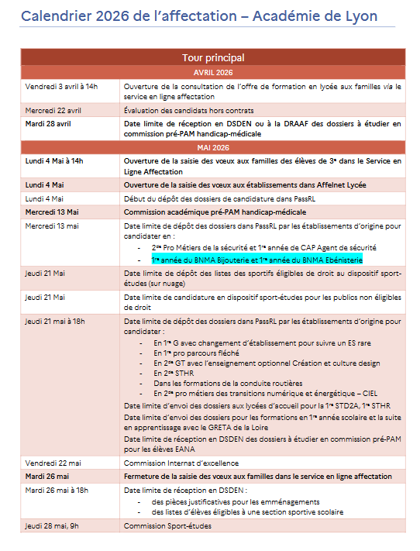
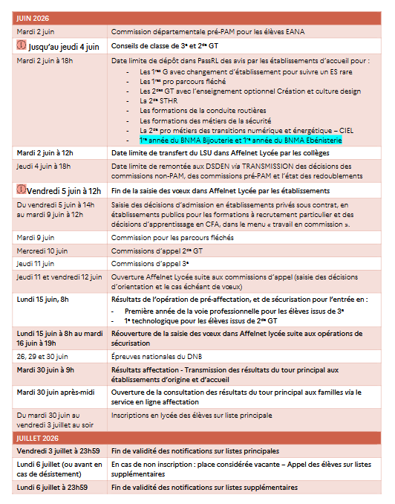

Slide 37
Calendrier
Dates importantes à retenir :
28 avril : Date butoir pour dossier Commission Handicap et commission le 13 mai
4 mai : Ouverture de la saisie des vœux dans Affelnet Lycée + Ouverture dossier passerelle pro parcours fléchés
21 mai : dernier délais pour dépôt des dossiers spécifiques (Spécialités rares, réorientation voie pro parcours fléchés, 1ère STHR, 1ère STD2A)
26 mai : fermeture saisie des vœux Affelnet aux familles et fin le 5 juin pour le lycée
10 juin : Commission d’appel 2nd
15 juin : résultats de la pré-affectation et réouverture saisie de vœux
30 juin : résultats de l’affectation

Slide 38
Cas spécifiques
Date importantes à retenir :
21 mai : dernier délais pour dépôt des dossiers spécifiques (Spécialités rares, réorientation voie pro parcours fléchés, 1ère STHR à Rabelais, 1ère STD2A)
Spécialités rares (3 choix au maximum) : Biologie-écologie (enseignement agricole), LLCA Allemand, Espagnol et Italien, Arts plastique, cinéma audiovisuel, danse, histoire des arts, musique, théâtre, arts du cirque, littérature et langues antiquités, éducation physique, pratiques et culture sportives
Il faut nous en informer au plus tôt pour remplir ces dossiers car ce sont des annexes spécifiques à vous transmettre.

Slide 39
Le cas de la réorientation en voie professionnelle
2 possibilités :
Constitution d’un dossier passerelle parcours fléchés (limitation à 2 vœux et à rentrer sur la fiche Affelnet)
Dossier passerelle classique (Apprentissage, lycée professionnel classique) : Saisie des vœux directement sur la fiche Affelnet
Dossier passerelle parcours fléchés : des places spécifiques accordées par les lycées pros pour les élèves de 2nd GT souhaitant se réorienter

Slide 40
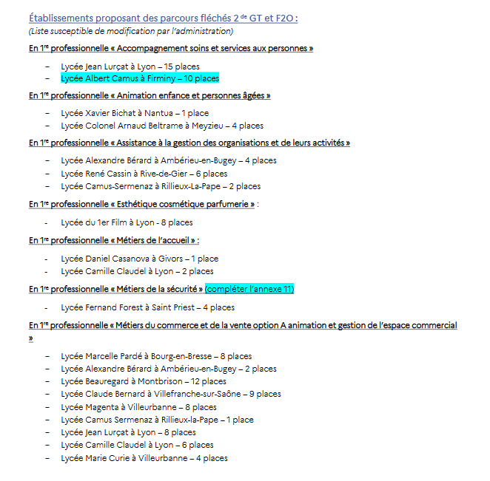
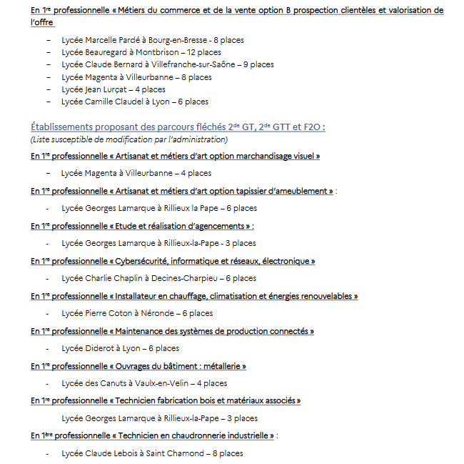
Si le bac pro ou l’établissement n’est pas dans la liste, c’est parcours passerelle classique (saisie vœux Affelnet)

Slide 41
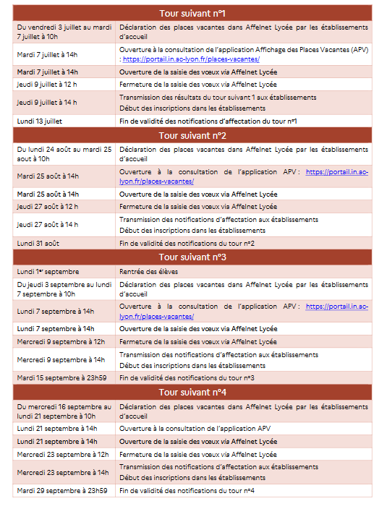
Cas des tours suivants d’affectation
Si votre enfant n’est pas affecté à l’issu du premier tour d’affectation, il y’a les tours suivants qui proposent des places vacantes :
1 er tour : du 7 juillet 14h au 9 juillet 12h (réponse 9 juillet)
2nd tour : du 25 août 14h au 27 août 12h (réponse à partir du 27 août à 14h jusqu’au 31 août)
3ème tour : du 7 septembre 14h au 9 septembre 12h (réponse à partir du 9 septembre 14h jusqu’au 15 septembre)
4ème tour : 21 septembre 14h au 23 septembre 12h (réponse à partir du 23 septembre 14h au 29 septembre)
Prise de RDV possible au CIO pendant les vacances scolaires

Slide 42
Contact CIO et psy EN
Psy EN : Océane Guillaumond (référente des 2nd 1 à 10) et Emmanuel Rabin (référent des 2nd 11 à 16) – Bureau B207, escalier à côté de l’infirmerie
Prise de RDV via l’agenda à la vie scolaire, l’ENT ou contact auprès du CIO
CIO de Saint Priest : 04-78-20-89-83
Impasse Jacques Brel, 69800 Saint Priest (à côté du lycée Fernand Forest)
Permanence Océane Guillaumond au CIO : Un mardi après-midi par mois (de 13h30 à 16h30)
Permanence Emmanuel Rabin au CIO : Mercredi après-midi (de 13h30 à 16h30) et jeudi matin (de 9h à 12h)

Slide 43

Avez-vous des questions ?

